Slide 1
Chương 1 THIẾT BỊ MẠNG VÀ HẠ TẦNG MẠNG
Uit, khoa Mmt-tt

Slide 2
NỘI DUNG
Các loại kết nối mạng
Router và định tuyến
Switch và VLAN
Internetworking: Mạng WAN

Slide 3
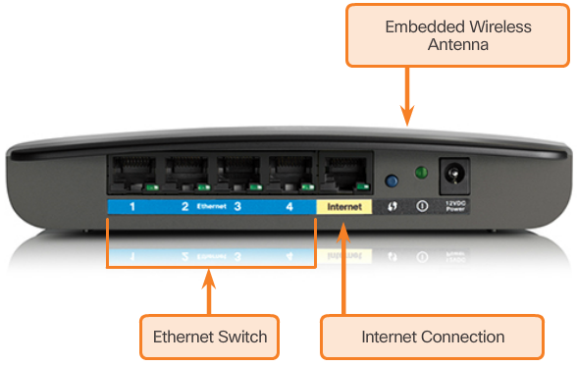
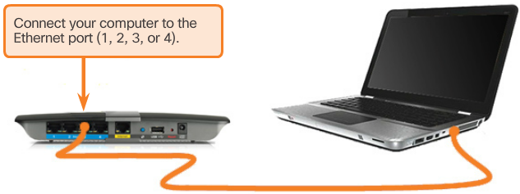
Các loại kết nối
Home Router
Kết nối có dây
Notes:
4.1.1.1 Types of Connections

Slide 4
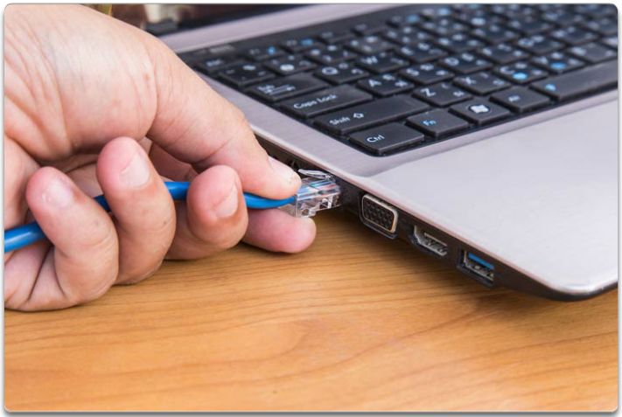
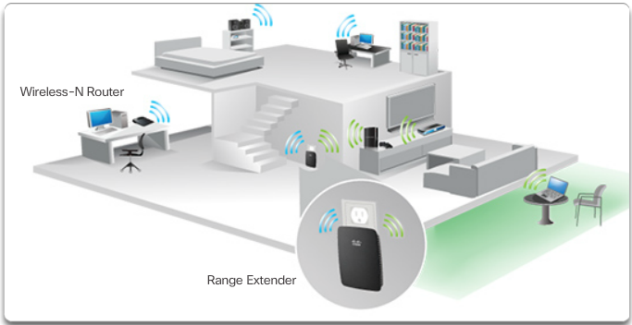
Network Interface Cards
Wired Connection Using an Ethernet NIC
Connecting to the Wireless LAN with Range Extender
Notes:
4.1.1.2 Network Interface Cards

Slide 5
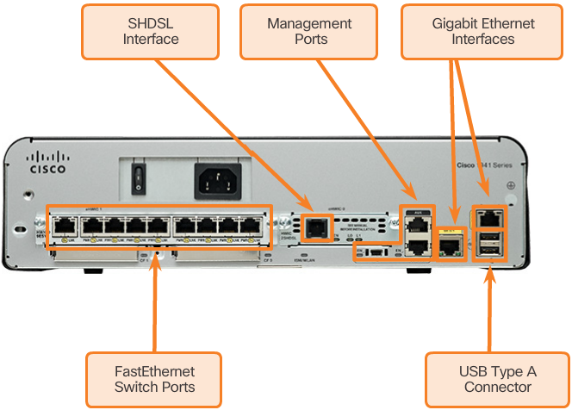
Các loại cổng kết nối
Notes:
4.1.3.4 Types of Physical Media
4.1.3.5 Activity – Physical Layer Terminology

Slide 6
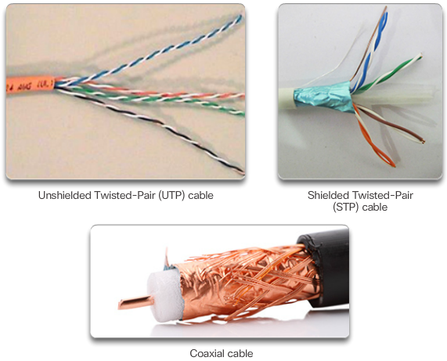
Copper Media – Cáp đồng
Notes:
4.2.1.2 Copper Media

Slide 7
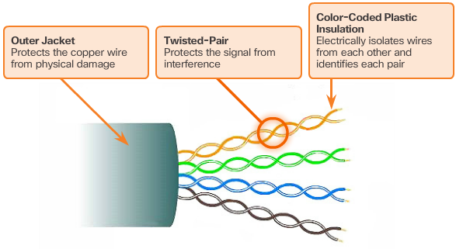
Unshielded Twisted-Pair Cable
Notes:
4.2.1.3 Unshielded Twisted-Pair Cable

Slide 8
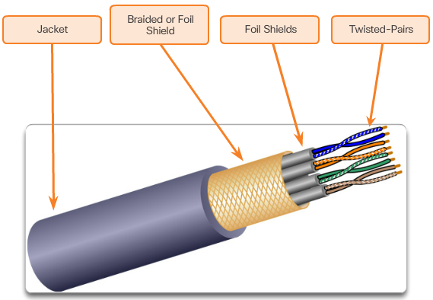
Shielded Twisted-Pair Cable
Notes:
4.2.1.4 Shielded Twisted-Pair Cable

Slide 9
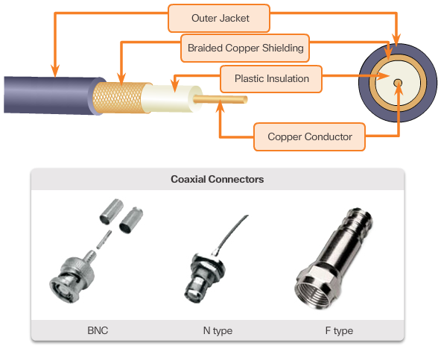
Cáp đồng trục - Coaxial Cable
Notes:
4.2.1.5 Coaxial Cable

Slide 10
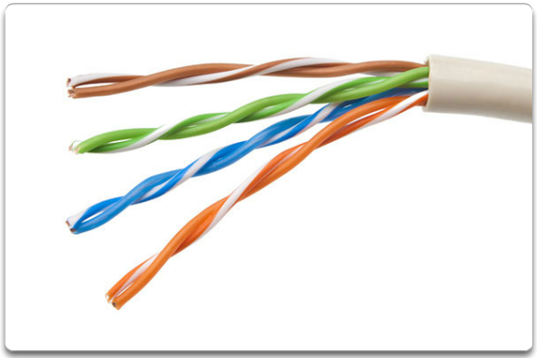
UTP Cabling
Notes:
4.2.2.1 Properties of UTP Cabling

Slide 11
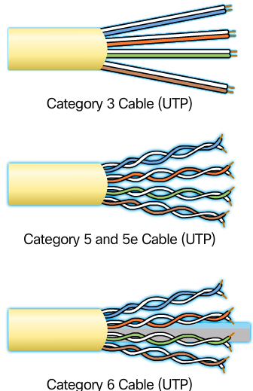
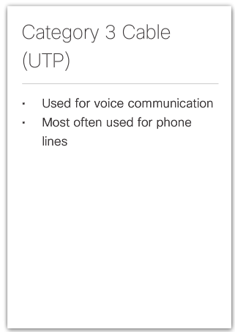
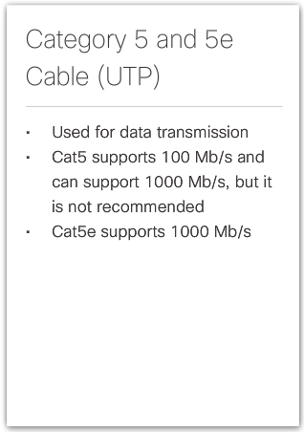
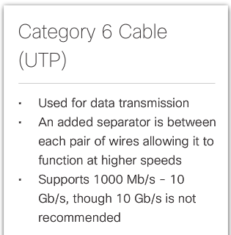
Các chuẩn về cáp UTP
Notes:
Loại 1:là loại dây truyền âm thanh, tốc độ <4Mbps
Loại 2: là loại dây cáp có cấu tạo gồm 4 dây xoắn đôi, tốc độ là 4Mbps
Loại 3: đây là loại dây cáp có khả năng truyền tốc độ lên tới 10Mbps. Cấu tạo của loại này bao gồm 4 dây xoắn đôi với 3 mắt xoắn.
Loại 4: là loại dây cáp truyền dữ liệu với cấu tạo bao gồm 4 cặp xoắn đôi, tốc độ truyền dẫn có khả năng đạt được 16 Mbps.
Loại 5: là loại dây cáp truyền dữ liệu với 4 cặp xoắn đôi trong cấu tạo và có tốc độ truyền đạt tới 100 Mbps.

Slide 12
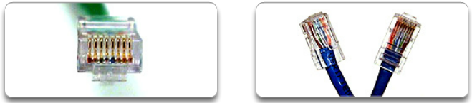
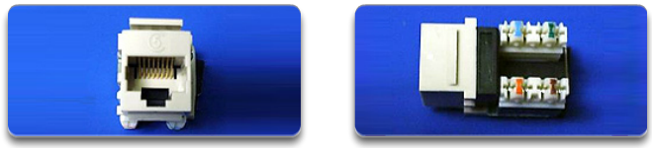
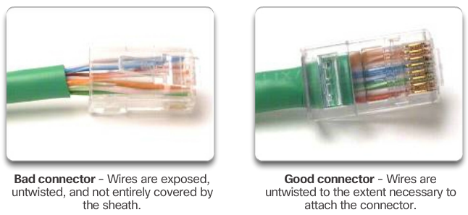
Các đầu nối cáp
RJ-45 UTP Plugs
RJ-45 UTP Socket
Notes:
4.2.2.3 UTP Connectors

Slide 13
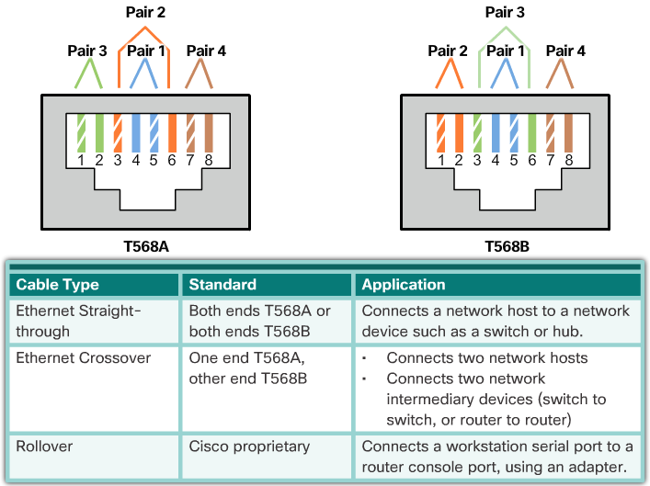
Các loại cáp UTP
Notes:
Straight-through cables are used for:
Switch-to-router
Switch-to-PC
Hub-to-PC
Hub-to-server
Crossover cables are used for:
Switch-to-switch
PC-to-PC
Switch-to-hub
Hub-to-hub
Router-to-router
Router-to-server

Slide 14
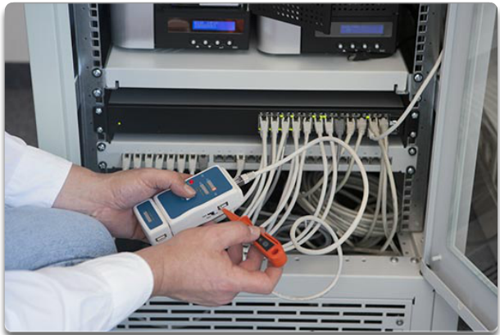
Công cụ kiểm tra cáp
Các thông số cần kiểm tra:
Vị trí các sợi cáp
Độ dài cáp
Mức độ tín hiệu
Crosstalk
Notes:
4.2.2.5 Testing UTP Cables
4.2.2.6 Activity – Cable Pinouts
4.2.2.7 Lab – Building an Ethernet Crossover Cable

Slide 15
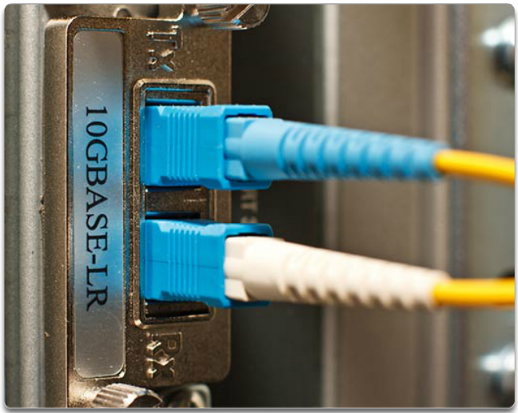
Cáp quang - Fiber Optic Cabling
Notes:
4.2.3.1 Properties of Fiber Optic Cabling

Slide 16
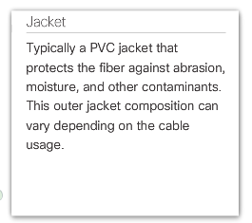
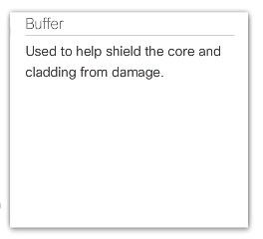
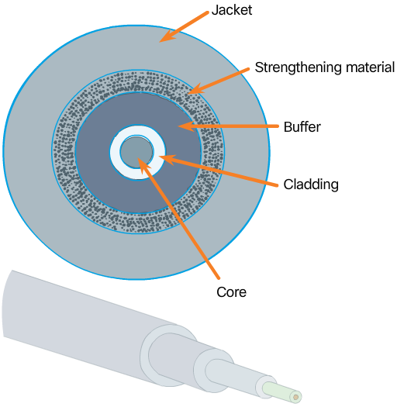
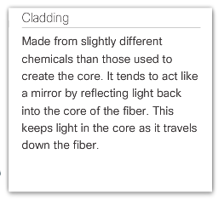
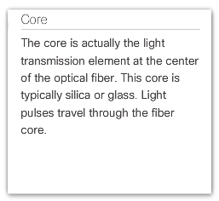
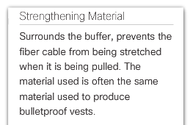
Cấu trúc của cáp quang
Notes:
Mỏng hơn - Cáp quang được thiết kế có đường kính nhỏ hơn cáp đồng.
Dung lượng tải cao hơn - Bởi vì sợi quang mỏng hơn cáp đồng, nhiều sợi quang có thể được bó vào với đường kính đã cho hơn cáp đồng. Điều này cho phép nhiều kênh đi qua cáp của bạn.
Suy giảm tín hiệu ít - Tín hiệu bị mất trong cáp quang ít hơn trong cáp đồng.
Tín hiệu ánh sáng - Không giống tín hiệu điện trong cáp đồng, tín hiệu ánh sáng từ sợi quang không bị nhiễu với những sợi khác trong cùng cáp. Điều này làm cho chất lượng tín hiệu tốt hơn.
Sử dụng điện nguồn ít hơn - Bởi vì tín hiệu trong cáp quang giảm ít, máy phát có thể sử dụng nguồn thấp hơn thay vì máy phát với điện thế cao được dùng trong cáp đồng.
Tín hiệu số - Cáp quang lý tưởng thích hợp để tải thông tin dạng số mà đặc biệt hữu dụng trong mạng máy tính.
Không cháy - Vì không có điện xuyên qua Cáp quang, vì vậy không có nguy cơ hỏa hoạn xảy ra.

Slide 17
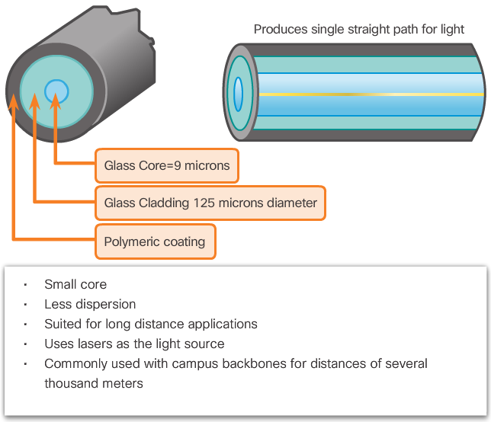
Cáp quang – Single mode
Notes:
4.2.3.3 Types of Fiber Media

Slide 18
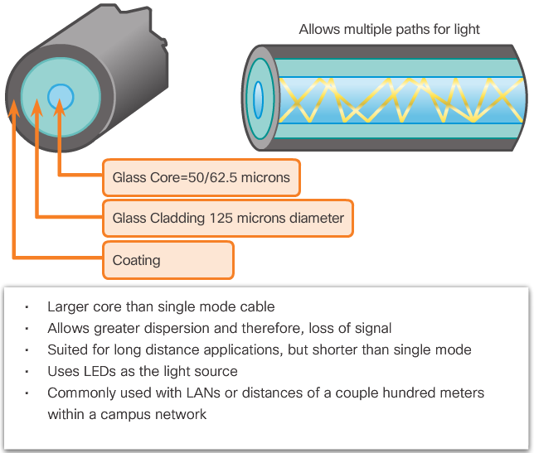
Cáp quang – Multimode
Notes:
Cáp quang chỉ truyền sóng ánh sáng (không truyền tín hiệu điện) nên nhanh, không bị nhiễu và không bị nghe trộm.
Độ suy dần thấp hơn các loại cáp đồng nên có thể tải các tín hiệu đi xa hàng trăm km.
Cài đặt đòi hỏi phải có chuyên môn nhất định
Cáp quang và các thiết bị đi kèm rất đắt tiền so với các loại cáp đồng

Slide 19
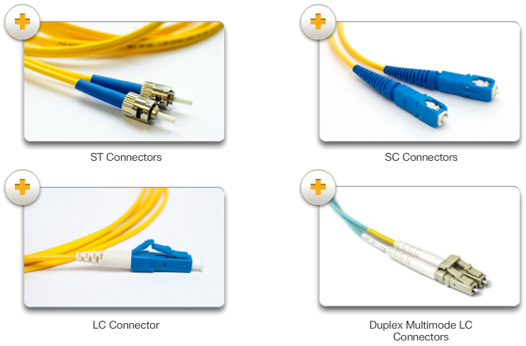
Đầu nối cáp quang
Notes:
4.2.3.4 Network Fiber Connectors

Slide 20
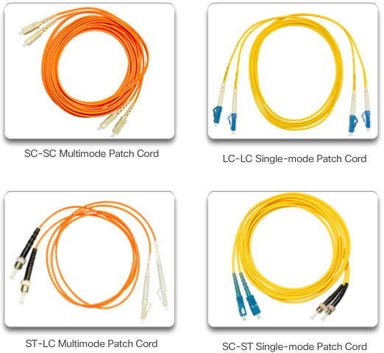
Dây chuyển đổi đầu nối – Patch Cord
Notes:
4.2.3.4 Network Fiber Connectors (Cont.)

Slide 21
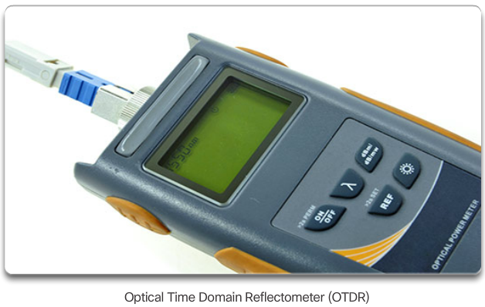
Công cụ kiểm tra cáp
Notes:
4.2.3.5 Testing Fiber Cables

Slide 22
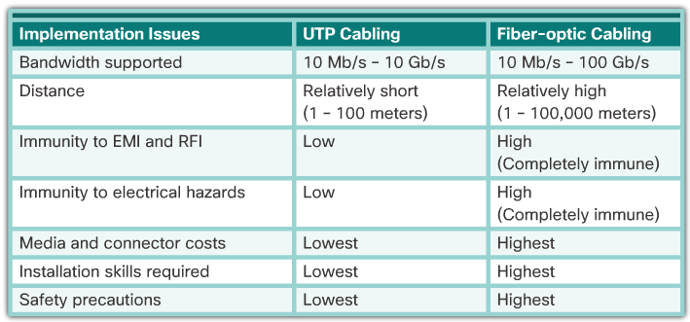
Fiber vs Copper
Notes:
4.2.3.6 Fiber versus Copper
4.2.3.7 Activity – Fiber Optics Terminology

Slide 23
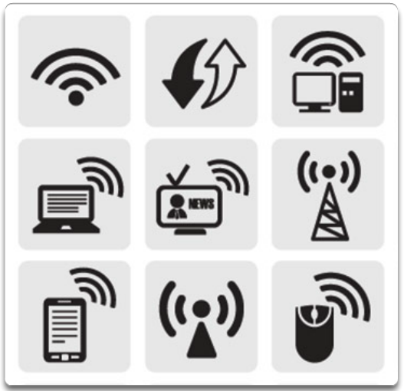
Kết nối không dây
Notes:
4.2.4.1 Properties of Wireless Media

Slide 24
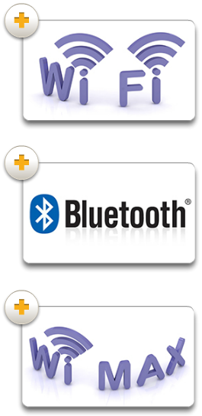
Các loại kết nối không dây
Notes:
4.2.4.2 Types of Wireless Media

Slide 25
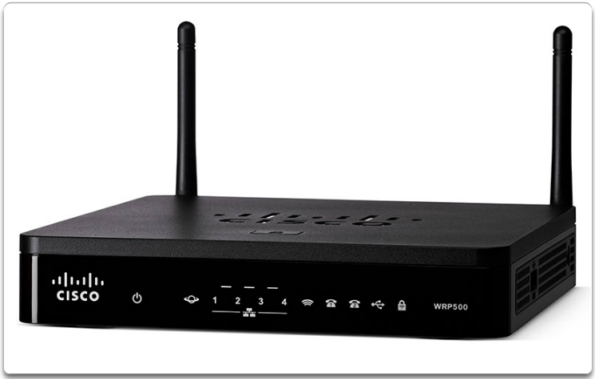
Wireless LAN
Notes:
4.2.4.3 Wireless LAN
4.2.4.4 Packet Tracer – Connecting a Wired and Wireless LAN
4.2.4.5 Lab – Viewing Wired and Wireless NIC Information

Slide 26
NỘI DUNG
Các loại kết nối mạng
Router và định tuyến
Switch và VLAN
Internetworking: Mạng WAN

Slide 27
Tổng quan Router
2 chức năng chính của router:
Chạy các giao thức/thuật toán định tuyến (RIP, OSPF, BGP) → tìm đường đi tốt nhất của Packet.
Chuyển tiếp các Packet từ cổng vào tới đích

Slide 28
Kiến trúc Router
forwarding tables computed,
pushed to input ports
routing
processor
routing, management
control plane (software)
forwarding data plane (hardware)
high-seed
switching
fabric
router input ports
router output ports

Slide 29
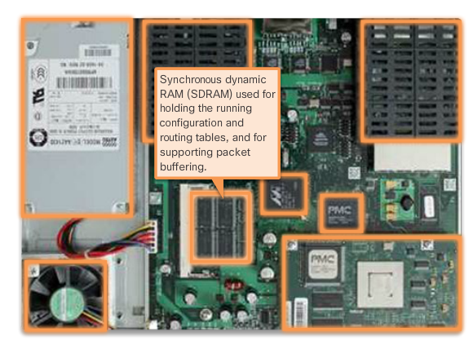
Bên trong Router
Notes:
6.3.1.4 Inside of a Router

Slide 30
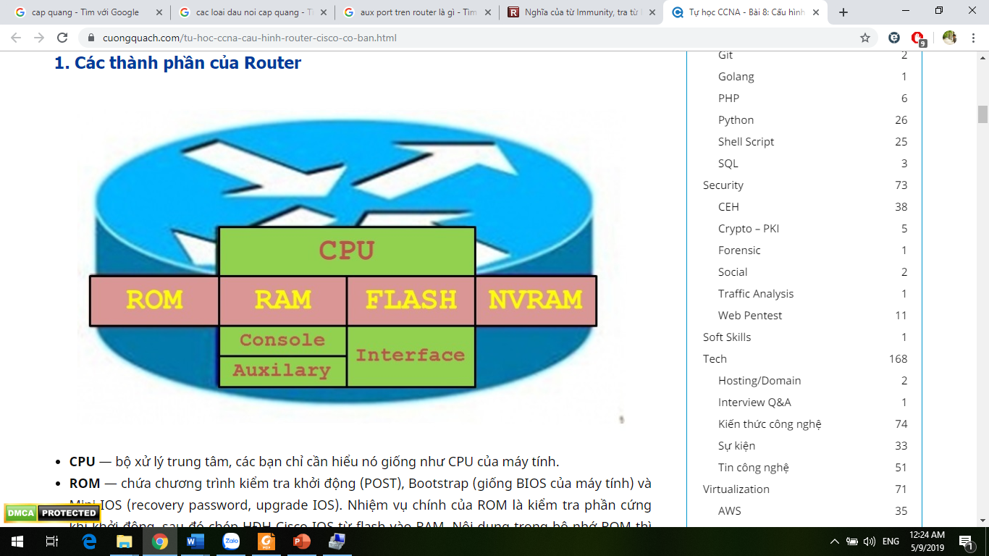
Bên trong Router
Notes:
6.3.1.4 Inside of a Router

Slide 31
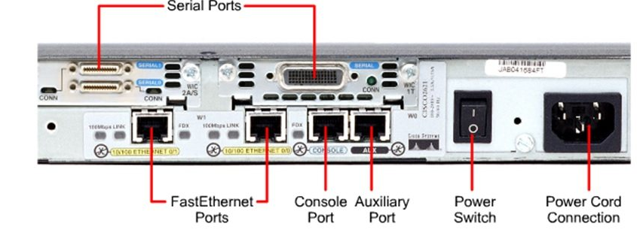
Các cổng kết nối của Router
Notes:
6.3.1.5 Connect to a Router

Slide 32
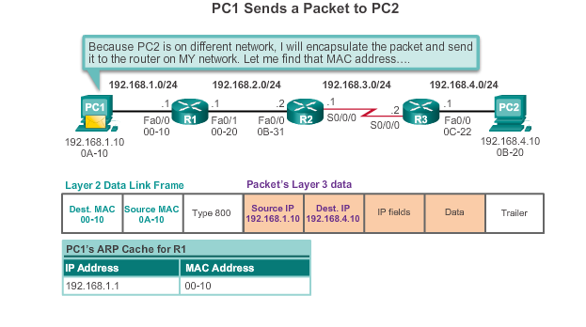
Quá trình chuyển tiếp gói tin
Notes:
4.2.1.2 Send a Packet

Slide 33
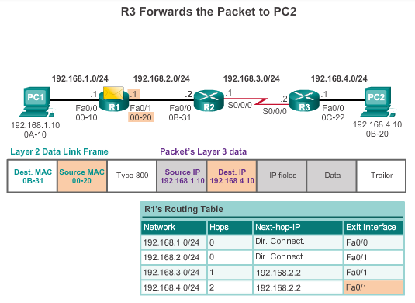
Quá trình chuyển tiếp gói tin
R1
Notes:
4.2.1.3 Forward to the Next Hop

Slide 34
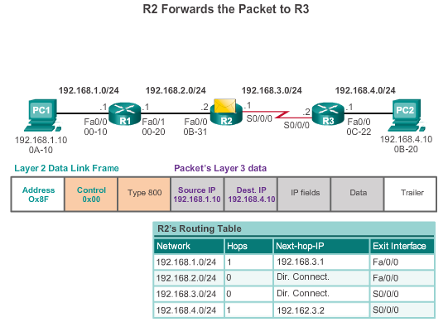
Quá trình chuyển tiếp gói tin
Notes:
4.2.1.4 Packet Routing

Slide 35
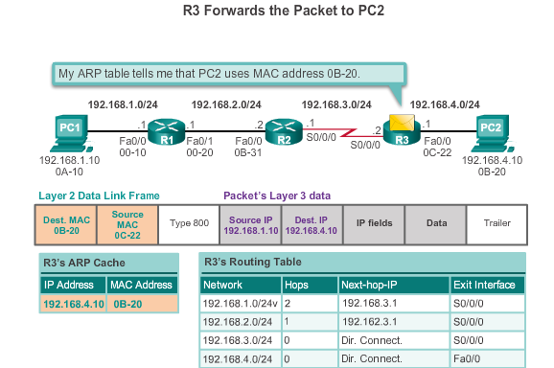
Quá trình chuyển tiếp gói tin
Notes:
4.2.1.5 Reach the Destination
4.2.1.6 Activity – Match Layer 2 and Layer 3 Addressing

Slide 36
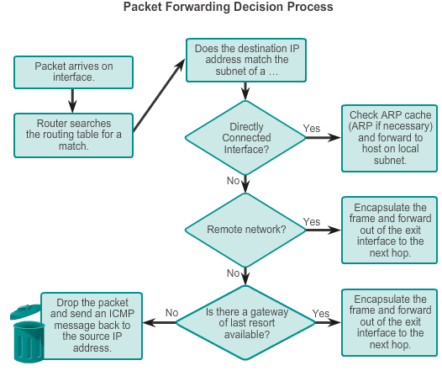
Chuyển tiếp gói tin trong Router
Notes:
4.2.2.1 Routing Decisions

Slide 37
Định tuyến
Định tuyến tại host
Định tuyến tại router

Slide 38
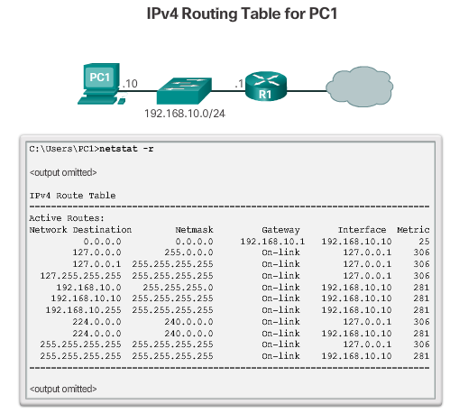
Định tuyến tại host
Notes:
6.2.1.4 Host Routing Tables

Slide 39
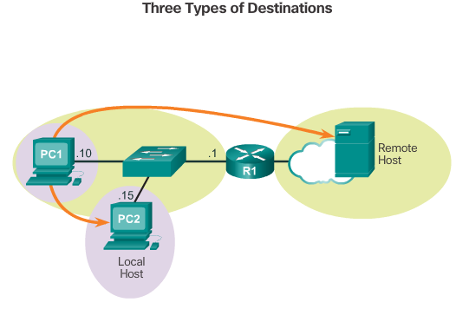
Chuyển tiếp gói tin tại host
Itself
Local Host
Remote Host
Notes:
6.2.1.1 Host Forwarding Decision

Slide 40
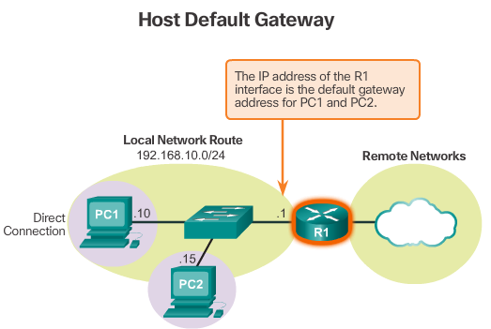
Default Gateway
Notes:
6.2.1.3 Using the Default Gateway

Slide 41
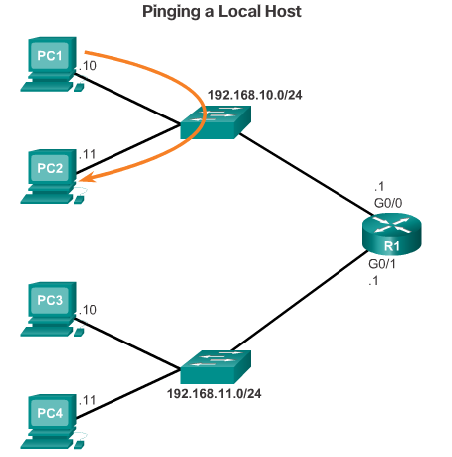
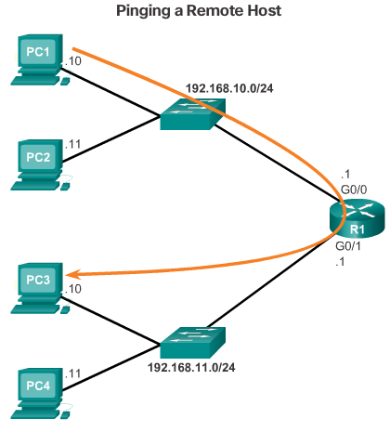
Default Gateway củaHost
Notes:
6.4.3.1 Default Gateway for a Host

Slide 42
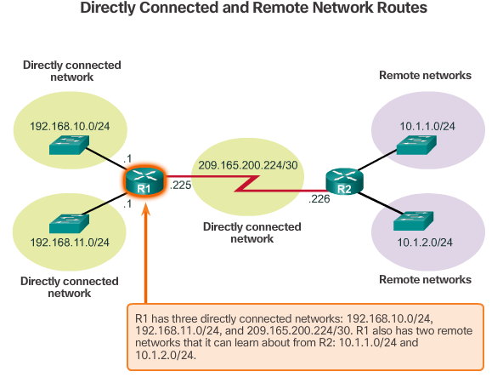
Chuyển tiếp gói tin tại Router
Notes:
6.2.2.1 Router Packet Forwarding Decision

Slide 43
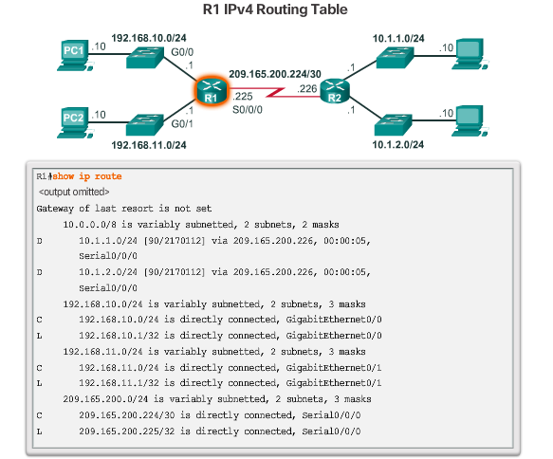
Bảng routing tại Router
Notes:
6.2.2.2 IPv4 Router Routing Table
6.2.2.3 Video Demonstration – Introducing the IPv4 Routing Table

Slide 44

Nội dung bảng routing
Route source – Identifies how the network was learned by the router.
Destination network – Identifies the destination network and how it was learned.
Outgoing interface – Identifies the exit interface to use to forward a packet toward the final destination.
Notes:
6.2.2.4 Directly Connected Routing Table Entries

Slide 45

Chi tiết nội dung từng dòng
Notes:
6.2.2.5 Remote Network Routing Table Entries

Slide 46
Giới thiệu về định tuyến
Routing Protocol
Router
Switch
Router
Router
Router
Switch
Router
What is
an optimal
route ?

Slide 47
Phân loại định tuyến
Router có thể học đường đi tới một network bằng một trong 2 cách sau:
Định tuyến tĩnh (Static routing)
Định tuyến động (Dynamic routing)

Slide 48

Định tuyến tĩnh
Định tuyến tĩnh (Satic routes) được dùng khi:
- Một Network chỉ có một vài đường đi
- Một Network kết nối trực tiếp với chỉ một ISP
- Một Network được cấu hình trong mô hình Hub-and-Spoke.
Người quản trị cấu hình các đường cố định cho router bằng lệnh ip route.
Notes:
When to Use Static Routes
Static routes should be used in the following cases:
-A network consists of only a few routers. Using a dynamic routing protocol in such a case does not present any substantial benefit. On the contrary, dynamic routing may add more administrative overhead.
-A network is connected to the Internet only through a single ISP. There is no need to use a dynamic routing protocol across this link because the ISP represents the only exit point to the Internet.
-A large network is configured in a hub-and-spoke topology. A hub-and-spoke topology consists of a central location (the hub) and multiple branch locations (spokes), with each spoke having only one connection to the hub. Using dynamic routing would be unnecessary because each branch has only one path to a given destination-through the central location.

Slide 49

Định tuyến tĩnh Hoạt động của định tuyến tĩnh
0
Chỉ số tin cậy
1

Slide 50
Định tuyến tĩnh Cấu hình đường định tuyến tĩnh mặc định (Default Static Route)
Default Static Route được dùng để chuyển tiếp tất cả các packet khi:
Một Router kết nối với Router biên (Edge Router) của ISP
Khi một Router chỉ kết nối với 1 Router khác (Stub Router)
Câu lệnh: Router(config)#ip route 0.0.0.0 0.0.0.0 [exit-interface | ip-address ]

Slide 51

Định tuyến tĩnh Kiểm tra cấu hình đường cố định với lệnh show ip route

Slide 52

Định tuyến tĩnh Xử lý sự cố với lệnh ping và traceroute

Slide 53
Định tuyến tĩnh Xử lý sự cố với lệnh ping và traceroute
Ping và Traceroute được sử dụng để kiểm tra kết nối.
Nhưng trước khi sử dụng lệnh ping và traceroute, nên kiểm tra trạng thái của kết nối có đang “up” hay “down” bằng lệnh:
show interface
show interface s0
show ip interface brief

Slide 54
Dynamic routing
Sử dụng các giao thức định tuyến để trao đổi thông tin định tuyến giữa các router
Mục đích:
Phát hiện và liên hệ với các mạng không kết nối trực tiếp
Duy trì cập nhật thông tin định tuyến
Xác định được đường đi tốt nhất đến mạng đích.
Có khả năng tìm được đường đi mới khi đường hiện tại thay đổi.
Notes:
Dynamic routing protocols are used by routers to share information about the reachability and status of remote networks. Dynamic routing protocols perform several activities, including:
-Network discovery
-Updating and maintaining routing tables

Slide 55
Hoạt động của Dynamic Routing
Router gửi và nhận các thông tin định tuyến qua các interface.
Router chia sẻ thông tin định tuyến với các router khác khi các router này sử dụng chung giao thức định tuyến.
Router trao đổi các thông tin định tuyến để học đường đi đến một mạng xác định.
Khi một router phát hiện có một sự thay đổi đường đi trong mạng, giao thức định tuyến sẽ thông báo sự thay đổi này đến các router khác.

Slide 56

Các loại giao thức Dynamic Routing
Notes:
Interior Gateway Protocols (IGP) are used for intra-autonomous system routing - routing inside an autonomous system
Exterior Gateway Protocols (EGP) are used for inter-autonomous system routing - routing between autonomous systems
Distance Vector:
Thuật toán hoạt động với những hành động rất đơn giản. Khi một node khởi động lần đầu, nó chỉ biết các node kề trực tiếp với nó, và chi phí trực tiếp để đi đến đó (thông tin này, danh sách của các đích, tổng chi phí của từng node, và bước kế tiếp để gửi dữ liệu đến đó tạo nên bảng định tuyến, hay bảng khoảng cách). Mỗi node, trong một tiến trình, gửi đến từng "hàng xóm" tổng chi phí của nó để đi đến các đích mà nó biết. Các node "hàng xóm" phân tích thông tin này, và so sánh với những thông tin mà chúng đang "biết"; bất kỳ điều gì cải thiện được những thông tin chúng đang có sẽ được đưa vào các bảng định tuyến của những "hàng xóm" này. Đến khi kết thúc, tất cả node trên mạng sẽ tìm ra bước truyền kế tiếp tối ưu đến tất cả mọi đích, và tổng chi phí tốt nhất.
Linksate
Khi áp dụng các thuật toán trạng thái kết nối, mỗi node sử dụng dữ liệu cơ sở của nó như là một bản đồ của mạng với dạng một đồ thị. Để làm điều này, mỗi node phát đi tới tổng thể mạng những thông tin về các node khác mà nó có thể kết nối được, và từng node góp thông tin một cách độc lập vào bản đồ. Sử dụng bản đồ này, mỗi router sau đó sẽ quyết định về tuyến đường tốt nhất từ nó đến mọi node khác.
Thuật toán đã làm theo cách này là Dijkstra, bằng cách xây dựng cấu trúc dữ liệu khác, dạng cây, trong đó node hiện tại là gốc, và chứa mọi noded khác trong mạng. Bắt đầu với một cây ban đầu chỉ chứa chính nó. Sau đó lần lượt từ tập các node chưa được thêm vào cây, nó sẽ thêm node có chi phí thấp nhất để đến một node đã có trên cây. Tiếp tục quá trình đến khi mọi node đều được thêm.
Cây này sau đó phục vụ để xây dựng bảng định tuyến, đưa ra bước truyền kế tiếp tốt ưu,

Slide 57
Distance Vector Routing Protocols
- Router quảng bá Distance (metric) và Director (next-hop họăc exit-interface)
- Sử dụng thuật toán Bellman–Ford để tính đường đi tốt nhất
Notes:
Distance Vector:
Thuật toán hoạt động với những hành động rất đơn giản. Khi một node khởi động lần đầu, nó chỉ biết các node kề trực tiếp với nó, và chi phí trực tiếp để đi đến đó (thông tin này, danh sách của các đích, tổng chi phí của từng node, và bước kế tiếp để gửi dữ liệu đến đó tạo nên bảng định tuyến, hay bảng khoảng cách). Mỗi node, trong một tiến trình, gửi đến từng "hàng xóm" tổng chi phí của nó để đi đến các đích mà nó biết. Các node "hàng xóm" phân tích thông tin này, và so sánh với những thông tin mà chúng đang "biết"; bất kỳ điều gì cải thiện được những thông tin chúng đang có sẽ được đưa vào các bảng định tuyến của những "hàng xóm" này. Đến khi kết thúc, tất cả node trên mạng sẽ tìm ra bước truyền kế tiếp tối ưu đến tất cả mọi đích, và tổng chi phí tốt nhất.
Link sate
Khi áp dụng các thuật toán trạng thái kết nối, mỗi node sử dụng dữ liệu cơ sở của nó như là một bản đồ của mạng với dạng một đồ thị. Để làm điều này, mỗi node phát đi tới tổng thể mạng những thông tin về các node khác mà nó có thể kết nối được, và từng node góp thông tin một cách độc lập vào bản đồ. Sử dụng bản đồ này, mỗi router sau đó sẽ quyết định về tuyến đường tốt nhất từ nó đến mọi node khác.
Thuật toán đã làm theo cách này là Dijkstra, bằng cách xây dựng cấu trúc dữ liệu khác, dạng cây, trong đó node hiện tại là gốc, và chứa mọi noded khác trong mạng. Bắt đầu với một cây ban đầu chỉ chứa chính nó. Sau đó lần lượt từ tập các node chưa được thêm vào cây, nó sẽ thêm node có chi phí thấp nhất để đến một node đã có trên cây. Tiếp tục quá trình đến khi mọi node đều được thêm.
Cây này sau đó phục vụ để xây dựng bảng định tuyến, đưa ra bước truyền kế tiếp tốt ưu,

Slide 58
Distance Vector Routing Protocols
Initial Exchange:
- Gửi các thông tin về mạng kết nối trực tiếp (connected networks)
- Nhận các thông tin từ các neighbor
Next Update:
- gửi các thông tin về mạng và metric hiện tại
- Nhận các thông tin cập nhật từ Neighbor
Convergence: tất cả các Router đều biết được đường đi trong mạng.
Notes:
Distance Vector:
Thuật toán hoạt động với những hành động rất đơn giản. Khi một node khởi động lần đầu, nó chỉ biết các node kề trực tiếp với nó, và chi phí trực tiếp để đi đến đó (thông tin này, danh sách của các đích, tổng chi phí của từng node, và bước kế tiếp để gửi dữ liệu đến đó tạo nên bảng định tuyến, hay bảng khoảng cách). Mỗi node, trong một tiến trình, gửi đến từng "hàng xóm" tổng chi phí của nó để đi đến các đích mà nó biết. Các node "hàng xóm" phân tích thông tin này, và so sánh với những thông tin mà chúng đang "biết"; bất kỳ điều gì cải thiện được những thông tin chúng đang có sẽ được đưa vào các bảng định tuyến của những "hàng xóm" này. Đến khi kết thúc, tất cả node trên mạng sẽ tìm ra bước truyền kế tiếp tối ưu đến tất cả mọi đích, và tổng chi phí tốt nhất.
Linksate
Khi áp dụng các thuật toán trạng thái kết nối, mỗi node sử dụng dữ liệu cơ sở của nó như là một bản đồ của mạng với dạng một đồ thị. Để làm điều này, mỗi node phát đi tới tổng thể mạng những thông tin về các node khác mà nó có thể kết nối được, và từng node góp thông tin một cách độc lập vào bản đồ. Sử dụng bản đồ này, mỗi router sau đó sẽ quyết định về tuyến đường tốt nhất từ nó đến mọi node khác.
Thuật toán đã làm theo cách này là Dijkstra, bằng cách xây dựng cấu trúc dữ liệu khác, dạng cây, trong đó node hiện tại là gốc, và chứa mọi noded khác trong mạng. Bắt đầu với một cây ban đầu chỉ chứa chính nó. Sau đó lần lượt từ tập các node chưa được thêm vào cây, nó sẽ thêm node có chi phí thấp nhất để đến một node đã có trên cây. Tiếp tục quá trình đến khi mọi node đều được thêm.
Cây này sau đó phục vụ để xây dựng bảng định tuyến, đưa ra bước truyền kế tiếp tốt ưu,

Slide 59
RIP (Routing Information Protocol)
Được mô tả trong RFC 1058 và Tiêu chuẩn Internet STD 56.
Có 2 phiên bản là RIPv1 và RIPv2.
RIPv2 có cơ chế xác minh giữa các router khi cập nhật để bảo mật cho bảng định tuyến và có hỗ trợ thêm VLSM (Variable Length Subnet Masking).
Thông số định tuyến là số lượng hop. Số lượng hop tối đa cho mỗi đường là 15. Chu kỳ cập nhật mặc định là 30 giây.
Có split horizon và thời gian holddown để tránh cập nhật thông tin định tuyến không chính xác.

Slide 60

Hoạt động của RIPv2- 1
Notes:
7.1.3.2 Cold Start
R1 adds the 10.1.0.0 network available through interface FastEthernet 0/0 and 10.2.0.0 is available through interface Serial 0/0/0.
R2 adds the 10.2.0.0 network available through interface Serial 0/0/0 and 10.3.0.0 is available through interface Serial 0/0/1.
R3 adds the 10.3.0.0 network available through interface Serial 0/0/1 and 10.4.0.0 is available through interface FastEthernet 0/0.

Slide 61

Hoạt động của RIPv2 - 2
Notes:
7.1.3.3 Network Discovery
R1:
Sends an update about network 10.1.0.0 out the Serial0/0/0 interface
Sends an update about network 10.2.0.0 out the FastEthernet0/0 interface
Receives update from R2 about network 10.3.0.0 with a metric of 1
Stores network 10.3.0.0 in the routing table with a metric of 1
R2:
Sends an update about network 10.3.0.0 out the Serial 0/0/0 interface
Sends an update about network 10.2.0.0 out the Serial 0/0/1 interface
Receives an update from R1 about network 10.1.0.0 with a metric of 1
Stores network 10.1.0.0 in the routing table with a metric of 1
Receives an update from R3 about network 10.4.0.0 with a metric of 1
Stores network 10.4.0.0 in the routing table with a metric of 1
R3:
Sends an update about network 10.4.0.0 out the Serial 0/0/1 interface
Sends an update about network 10.3.0.0 out the FastEthernet0/0
Receives an update from R2 about network 10.2.0.0 with a metric of 1
Stores network 10.2.0.0 in the routing table with a metric of 1

Slide 62

Hoạt động của RIPv2 - 3
Notes:
7.1.3.4 Exchanging the Routing Information
R1:
Sends an update about network 10. 1. 0. 0 out the Serial 0/0/0 interface
Sends an update about networks 10. 2. 0. 0 and 10. 3. 0. 0 out the FastEthernet0/0 interface
Receives an update from R2 about network 10. 4. 0. 0 with a metric of 2
Stores network 10. 4. 0. 0 in the routing table with a metric of 2
Same update from R2 contains information about network 10. 3. 0. 0 with a metric of 1. There is no change; therefore, the routing information remains the same
R2:
Sends an update about networks 10. 3. 0. 0 and 10. 4. 0. 0 out of Serial 0/0/0 interface
Sends an update about networks 10. 1. 0. 0 and 10. 2. 0. 0 out of Serial 0/0/1 interface
Receives an update from R1 about network 10. 1. 0. 0. There is no change; therefore, the routing information remains the same.
Receives an update from R3 about network 10. 4. 0. 0. There is no change; therefore, the routing information remains the same.
R3:
Sends an update about network 10. 4. 0. 0 out the Serial 0/0/1 interface
Sends an update about networks 10. 2. 0. 0 and 10. 3. 0. 0 out the FastEthernet0/0 interface
Receives an update from R2 about network 10. 1. 0. 0 with a metric of 2
Stores network 10. 1. 0. 0 in the routing table with a metric of 2
Same update from R2 contains information about network 10. 2. 0. 0 with a metric of 1. There is no change; therefore, the routing information remains

Slide 63

Cấu hình RIP

Slide 64
Một số tham số của RIP
Periodic updates: chu kỳ gửi cập nhật, mặc định 30s
Invalid Timer: Nếu một route không nhận được thông tin update trong 180s (defeault), route đó được đánh dấu là invalid và gắn metric cho route đó bằng 16.
Flush Timer: thiết lập mặc định là 240s, nghĩa là hơn 60s so với Invalid timer. Sau khi Flush timer hết hạn, thông tin về route đó sẽ được xóa khỏi Bảng định tuyến (Routing table).
Holddown Timer. thiết lập mặc định là 180s, Khoảng thời gian được thiết lập để ngăn chặn loop trong quá trình cập nhật mà mạng chưa hội tụ. Trong Holddown Timer, Route sẽ được đánh dấu trạng thái là “Unreachable”
Notes:
Periodic updates: 4.3.1
Triggered updates: 4.3.3
Loop: 4.4.1
Holddown Timer. 4.4.4
Split horizon: 4.4.5

Slide 65
Một số tham số của RIP
Triggered updates: cơ chế cập nhật thông tin bảng định tuyến ngay lập tức khi có các sự kiện sau:
- Một interface up hoặc down.
- Một route được đánh dấu trạng thái “Unreachable”
- Một route được thêm vào bảng định tuyến tuyến (Routing table).
Split horizon: Không quảng bá thông tin về Route qua Interface mà thông tin của Route đó được học từ Interface đó.
Notes:
Periodic updates: 4.3.1
Triggered updates: 4.3.3
Loop: 4.4.1
Holddown Timer. 4.4.4
Split horizon: 4.4.5

Slide 66
Một số lệnh tăng tốc độ hội tụ khi cấu hình RIP
Tắt cơ chế split horizon:
GAD(config-if)#no ip split-horizon
Thay đổi thời gian holddown (ngầm định 180 giây):
Router(config-router)#timer basic update invalid holddown flush [sleeptime]
Thay đổi chu kỳ cập nhật:
GAD(config-router)#update-timer seconds
Không cho phép gởi thông tin cập nhật định tuyến ra một cổng nào đó:
GAD(config-router)#passive-interface Fa0/0
Notes:
Invalid Timer. If an update has not been received to refresh an existing route after 180 seconds (the default), the route is marked as invalid by setting the metric to 16. The route is retained in the routing table until the flush timer expires.
Flush Timer. By default, the flush timer is set for 240 seconds, which is 60 seconds longer than the invalid timer. When the flush timer expires, the route is removed from the routing table.
Holddown Timer. This timer stabilizes routing information and helps prevent routing loops during periods when the topology is converging on new information. Once a route is marked as unreachable, it must stay in holddown long enough for all routers in the topology to learn about the unreachable network. By default, the holddown timer is set for 180 seconds.
Triggered updates are sent when one of the following occurs:
An interface changes state (up or down)
A route has entered (or exited) the "unreachable" state
A route is installed in the routing table

Slide 67

Kiểm tra cấu hình RIP

Slide 68

Kiểm tra cấu hình RIP
Notes:
Purpose: This figure displays the show ip route command, which displays the contents of the router’s IP routing table.
Emphasize: Discuss the IP routing table in detail. Show the locations of the hop count (metric) and the administrative distance (120).
Discuss the following fields:
R—Refers to routes learned from RIP.
via—Refers to the router that informed us about this route.
00:00:07 timer value—RIP updates are every 30 seconds. Ask, “How long until the next update?”
The interfaces used for the best path

Slide 69
Link State Routing Protocols
Notes:
Distance Vector:
Thuật toán hoạt động với những hành động rất đơn giản. Khi một node khởi động lần đầu, nó chỉ biết các node kề trực tiếp với nó, và chi phí trực tiếp để đi đến đó (thông tin này, danh sách của các đích, tổng chi phí của từng node, và bước kế tiếp để gửi dữ liệu đến đó tạo nên bảng định tuyến, hay bảng khoảng cách). Mỗi node, trong một tiến trình, gửi đến từng "hàng xóm" tổng chi phí của nó để đi đến các đích mà nó biết. Các node "hàng xóm" phân tích thông tin này, và so sánh với những thông tin mà chúng đang "biết"; bất kỳ điều gì cải thiện được những thông tin chúng đang có sẽ được đưa vào các bảng định tuyến của những "hàng xóm" này. Đến khi kết thúc, tất cả node trên mạng sẽ tìm ra bước truyền kế tiếp tối ưu đến tất cả mọi đích, và tổng chi phí tốt nhất.
Linksate
Khi áp dụng các thuật toán trạng thái kết nối, mỗi node sử dụng dữ liệu cơ sở của nó như là một bản đồ của mạng với dạng một đồ thị. Để làm điều này, mỗi node phát đi tới tổng thể mạng những thông tin về các node khác mà nó có thể kết nối được, và từng node góp thông tin một cách độc lập vào bản đồ. Sử dụng bản đồ này, mỗi router sau đó sẽ quyết định về tuyến đường tốt nhất từ nó đến mọi node khác.
Thuật toán đã làm theo cách này là Dijkstra, bằng cách xây dựng cấu trúc dữ liệu khác, dạng cây, trong đó node hiện tại là gốc, và chứa mọi noded khác trong mạng. Bắt đầu với một cây ban đầu chỉ chứa chính nó. Sau đó lần lượt từ tập các node chưa được thêm vào cây, nó sẽ thêm node có chi phí thấp nhất để đến một node đã có trên cây. Tiếp tục quá trình đến khi mọi node đều được thêm.
Cây này sau đó phục vụ để xây dựng bảng định tuyến, đưa ra bước truyền kế tiếp tốt ưu,

Slide 70
Link State Routing Protocols
- Gởi gói thông tin về trạng thái các đường liên kết cho tất cả các router trong mạng.
- Sử dụng thuật toán Dijkstra để tìm đường ngắn nhất.
- Mỗi router có cái nhìn đầy đủ về cấu trúc hệ thống mạng.
Hội tụ nhanh.
Không bị lặp vòng.
Cấu hình phức tạp hơn.
Đòi hỏi nhiều bộ nhớ.
Tốn ít băng thông.

Slide 71

Link State Routing Protocols- OSPF
OSPF: Open Shortest Path First
- Gởi gói thông tin về trạng thái các đường liên kết cho tất cả các router trong mạng.
- Sử dụng thuật toán Dijkstra để tìm đường ngắn nhất.
- Mỗi router có cái nhìn đầy đủ về cấu trúc hệ thống mạng.

Slide 72

Link State Routing Protocols- OSPF
Notes:
10.1.2

Slide 73


Một số thuật ngữ của OSPF
Link: đường liên kết.
Link-state: trạng thái của một đường liên kết giữa 2 router.
Topological database: danh sách các thông tin về mọi đường liên kết trong vùng.
Area: tập hợp các mạng và các router có cùng chỉ số danh định vùng. Mỗi router trong 1 vùng chỉ xây dựng cơ sở dữ liệu về trạng thái đường liên kết trong vùng đó.

Slide 74


Một số thuật ngữ của OSPF
Cost: giá trị chi phí đặt cho một đường liên kết (dựa trên băng thông hoặc tốc độ của đường liên kết đó).
Routing table: bảng định tuyến là kết quả chọn đường của thuật toán chọn đường dựa trên cơ sở dữ liệu về trạng thái đường liên kết.

Slide 75

Một số thuật ngữ của OSPF
Adjacency database: danh sách các router láng giềng có mối quan hệ hai chiều. Mỗi router có một danh sách khác nhau.
DR (Designated Router) và BDR (Backup Designated Router) là router được tất cả các router khác trong cùng mạng bầu ra làm đại diện. Mỗi mạng sẽ có một DR và BDR riêng.
Notes:
11.4.1 (5)

Slide 76
Hoạt động của OSPF
1. Router tự nhận biết về link kết nối trực tiếp với nó.
2. Mỗi router gửi các gói tin “Hello” để tìm các Neighnor kết nối trực tiếp với nó.
3. Router xây dựng gói tin link-state (LSP) chứa thông tin về trạng thái của các link kết nối trực tiếp với nó.
4. Các router gửi các LSP cho tất cả các Neighnor của nó, các Neighbor nhận được LSP, lưu các thông tin vào cơ sở dữ liệu của nó và chuyển tiếp các LSP này cho các Neighbor khác.
5. Router sử dụng cơ sở dữ liệu link-state để xây dựng mô hình mạng và tính toán đường đi tốt nhất đến các mạng đích.
Notes:
7.4.2.2 Link and Link-State

Slide 77


Hoạt động của OSPF - 1
1. Router tự nhận biết về link kết nối trực tiếp với nó.
Notes:
7.4.2.2 Link and Link-State

Slide 78


Hoạt động của OSPF - 2
2. Mỗi router gửi các gói tin “Hello” để tìm các Neighnor kết nối trực tiếp với nó.
Notes:
10.1.5 Say Hello

Slide 79

Hoạt động của OSPF - 3
3. Router xây dựng gói tin link-state (Link State Packet - LSP) chứa thông tin về trạng thái của các link kết nối trực tiếp với nó.
R1; Ethernet network 10.1.0.0/16; Cost 2
R1 -> R2; Serial point-to-point network; 10.2.0.0/16; Cost 20
R1 -> R3; Serial point-to-point network; 10.7.0.0/16; Cost 5
R1 -> R4; Serial point-to-point network; 10.4.0.0/16; Cost 20
Notes:
7.4.2.4 Building the Link-State Packet

Slide 80

Hoạt động của OSPF - 4
4. Các router gửi (Flood) các LSP cho tất cả các Neighnor của nó, các Neighbor nhận được LSP, lưu các thông tin vào cơ sở dữ liệu của nó và chuyển tiếp các LSP này cho các Neighbor khác.
Notes:
10.1.7 Flooding the LSP:
Remember that LSPs do not need to be sent periodically. An LSP only needs to be sent:
During initial startup of the router or of the routing protocol process on that router
Whenever there is a change in the topology, including a link going down or coming up, or a neighbor adjacency being established or broken

Slide 81

Hoạt động của OSPF - 5
5. Router sử dụng cơ sở dữ liệu Link-State (Link-State Database) để xây dựng mô hình mạng và tính toán đường đi tốt nhất đến các mạng đích.
Notes:
10.1.8.2 Building the Link-State Database

Slide 82

Hoạt động của OSPF - 5
Notes:
7.4.2.6 Building the Link-State Database (cont.)

Slide 83

Hoạt động của OSPF - 5
Notes:
7.4.2.7 Building the SPF Tree

Slide 84

Hoạt động của OSPF - 6
Notes:
7.4.2.8 Adding OSPF Routes to the Routing Table

Slide 85


Open Shortest Path First Single-area and Multiarea OSPF
Notes:
8.1.1.5 Single-Area and Multiarea OSPF

Slide 86

Open Shortest Path First Single-area and Multiarea OSPF (cont.)
Notes:
8.1.1.5 Single-Area and Multiarea OSPF (cont.)

Slide 87

Cấu hình Single area OSPF
Khởi động định tuyến OSPF:
Router(config)#router ospf process-id
Khai báo địa chỉ mạng cho OSPF:
Router(config-router)#network address willcard-mask area area-id

Slide 88
Cấu hình OSPF đơn vùng
S0
S1
200.0.0.10
200.0.0.13
255.255.255.252
R2
255.255.255.252
R1
R3
200.0.0.9
S0
S0
200.0.0.14
200.0.0.33
200.0.0.17
E0
E0
255.255.255.224
255.255.255.240
200.0.0.18
200.0.0.34
A
B
32 - 63
R3#config t
Enter configuration commands, one per line. End with CNTL/Z.
R3(config)#router ospf 1
R3(config-router)#network 200.0.0. 32 0.0.0.31 area 0
R3(config-router)#network 200.0.0. 12 0.0.0.3 area 0
R3(config-router)#^Z
R1#config t
Enter configuration commands, one per line. End with CNTL/Z.
R1(config)#router ospf 1
R1(config-router)#network 200.0.0.16 0.0.0.15 area 0
R1(config-router)#network 200.0.0. 8 0.0.0.3 area 0
R1(config-router)#^Z
12 - 15

Slide 89

Thay đổi giá trị chi phí của OSPF
Thay đổi giá trị chi phí cho OSPF:
Router(config)#interface serial 0/0
Router(config-if)#bandwidth 64

Slide 90

OSPF thực hiện quảng bá đường mặc định
Cấu hình đường mặc định cho router có cổng kết nối ra ngoài:
Router(config)#ip route 0.0.0.0 0.0.0.0 [interface | next-hop address]
Router(config-router)#default-information originate

Slide 91
OSPF (OPEN SHORTEST PATH FIRST) Các lệnh show dùng để kiểm tra cấu hình OSPF
show ip protocol: hiển thị các thông tin về thông số thời gian, thông số định tuyến… của tất cả các giao thức định tuyến đang hoạt động trên router
show ip route: hiển thị bảng định tuyến của router, danh sách các đường tốt nhất đến các mạng đích và cách thức router học các đường đi này
show ip ospf interface: cho biết cổng của router đã được cấu hình đúng với vùng mà nó thuộc về hay không, các router thân mật kết nối vào cổng và một số thông số khác

Slide 92

Kiểm tra cấu hình OSPF
Notes:
8.2.4.1 Verify OSPF Neighbors

Slide 93

Kiểm tra cấu hình OSPF
Notes:
8.2.4.2 Verify OSPF Protocol Settings

Slide 94

Kiểm tra cấu hình OSPF
Notes:
8.2.4.3 Verify OSPF Process Information

Slide 95

Kiểm tra cấu hình OSPF
Notes:
8.2.4.4 Verify OSPF Interface Settings

Slide 96
Kiểm tra hoạt động OSPF
clear ip route *: xoá toàn bộ bảng định tuyến
clear ip route a.b.c.d: xoá đường a.b.c.d trong bảng định tuyến
debug ip ospf events: báo cáo mọi sự kiện của OSPF
debug ip ospf adj: báo cáo mọi sự kiện về hoạt động quan hệ thân mật của OSPF

Slide 97
OSPF và Multiaccess Network:
OSPF được thiết kế để chạy cho 5 loại Network:
Point-to-point
Broadcast Multiaccess
Nonbroadcast Multiaccess (NBMA)
Point-to-multipoint
Virtual links

Slide 98

OSPF và Multiaccess Network:
Khi OSPF chạy trong Broadcast Multiaccess
Notes:
11.4.1.4

Slide 99

OSPF và Multiaccess Network:
Designated Router (DR) và Backup Designated Roouter (BDR)
Notes:
11.4.1.5

Slide 100
OSPF và Multiaccess Network:
Quá trình bầu chọn Designated Router (DR) và Backup Designated Roouter (BDR)
1. DR: Router có độ ưu tiên OSPF interface cao nhất .
2. BDR: Router có độ ưu tiên OSPF interface cao thứ hai
3. Nếu độ ưu tiên OSPF interface bằng nhau, Router có Router ID cao nhất được chọn.
Notes:
11.4.2.3

Slide 101
NỘI DUNG
Các loại kết nối mạng
Router và định tuyến
Switch và VLAN
Internetworking: Mạng WAN

Slide 102

Tổng quan về Switch
Là một thiết bị ở tầng Data link
Sử dụng địa chỉ MAC để chuyển tiếp các frame.

Slide 103
MAC Addressing và Switch MAC Address Tables
Switches sử dụng MAC addresses để chuyển các data frame tới đích.
Ghi nhớ các MAC address tương ứng với các port của nó vào bảng MAC Address Tables
Khi nhận một data frame mà Destination MAC chưa có trong bảng MAC Adress Table, nó forward tới tất cả các port, trừ port mà data frame đó được nhận vào.
Khi một node trả lời, nó sẽ ghi lại Source MAC vào MAC Adress Table
Notes:
2.1.1.5 MAC Addressing và Switch MAC Address Tables
9.6.3.1: Minh họa

Slide 104

Broadcast domain và Colison domain
Notes:
2.1.2.5

Slide 105

Broadcast domain và Colison domain
Notes:
2.1.2.5

Slide 106

Broadcast domain và Colison domain
Notes:
2.1.2.5

Slide 107

VLAN (Virtual Lan) Phân đoạn mạng LAN truyền thống và theo VLAN
Notes:
3.1.4.1 Network no Vlan and with Vlan

Slide 108

VLAN (Virtual Lan) Phân đoạn mạng LAN theo VLAN

Slide 109

VLAN (Virtual Lan) Chia VLAN theo port

Slide 110
VLAN (Virtual Lan) Ích lợi của VLAN
Di chuyển máy trạm trong LAN dễ dàng.
Thêm máy trạm vào LAN dễ dàng.
Thay đổi cấu hình LAN dễ dàng.
Kiểm soát giao thông mạng dễ dàng.
Gia tăng khả năng bảo mật.

Slide 111
Các loại VLAN
1. DATA Vlan: Vlan được cấu hình để chỉ mang traffic trên mạng
2. Default Vlan:
Vlan được tạo ra khi thiết bị khởi động
Mọi cổng ban đầu thược Default Vlan
Không thể xóa Default Vlan
3. Native Vlan được gắn cho các port chạy giao thức Trunk 802.1Q
4. Voice Vlan: hỗ trợ giao thức Voice over IP (VoIP)

Slide 112

Cấu hình tạo VLAN trên Switch
Notes:
3.2.1.2 Creating a VLAN

Slide 113

Gán các port vào VLANs
Notes:
3.2.1.3 Assigning Ports To VLANs

Slide 114

Gán các port vào VLANs
Notes:
3.2.1.3 Assigning Ports To VLANs

Slide 115

Thay đổi VLAN cho port
Notes:
3.2.1.4 Changing VLAN Port Membership

Slide 116

Thay đổi VLAN cho port
Notes:
3.2.1.4 Changing VLAN Port Membership

Slide 117

Xóa VLAN
Notes:
3.2.1.5 Deleting VLANs

Slide 118

Kiểm tra thông tin VLAN
Notes:
3.2.1.6 Verifying VLAN Information

Slide 119

Kiểm tra thông tin VLAN
Notes:
3.2.1.6 Verifying VLAN Information

Slide 120

VLAN TRUNKS
Kết nối point to poin
Có thể mang traffic của nhiều Vlan trên một đường liên kết
Sử dụng giao thức 802.1Q của IEEE
Notes:
3.2.2.1 Configuring IEEE 802.1q Trunk Links 3.2.2.1

Slide 121

VLAN TRUNKS
Notes:
3.2.2.1 Configuring IEEE 802.1q Trunk Links 3.2.2.1

Slide 122


Cấu hình kết nối Trunk giữa 2 switch
Notes:
3.2.2.1 Configuring IEEE 802.1q Trunk Links

Slide 123

Xóa cấu hình Trunk
Notes:
3.2.2.2 Resetting the Trunk To Default State

Slide 124

Xóa cấu hình Trunk
Notes:
3.2.2.2 Resetting the Trunk To Default State

Slide 125

Kiểm tra cấu hình Trunk
Notes:
3.2.2.3 Verifying Trunk Configuration

Slide 126
Nội dung
Các loại kết nối mạng
Router và định tuyến
Switch và VLAN
Internetworking: Mạng WAN

Slide 127

Tổng quan về WAN
Được sử dụng để kết nối mạng LAN doanh nghiệp với các chi nhánh ở xa.
Các kết nối WAN thuộc về các nhà cung cấp dịch vụ.
Doanh nghiệp phải trả phí để sử dụng các dịch vụ kết nối WAN.
Notes:
1.1.2.1

Slide 128

Các ví dụ về kết nối WAN
Notes:
1.1.2.1

Slide 129

WANs trong mô hình OSI
Notes:
2.1.2.1 WANs in the OSI Model

Slide 130


Các thiết bị WAN
Notes:
2.1.2.3 Common WAN Terminology
CSU/DSU-Digital lines, such as T1 or T3 carrier lines, require a channel service unit (CSU) and a data service unit (DSU)
Data Communications Equipment (DCE)-Also called data circuit-terminating equipment, the DCE consists of devices that put data on the local loop. The DCE primarily provides an interface to connect subscribers to a communication link on the WAN cloud.
Data Terminal Equipment (DTE)-The customer devices that pass the data from a customer network or host computer for transmission over the WAN. The DTE connects to the local loop through the DCE.

Slide 131


Phân loại WAN
Notes:
2.2.1.1 WAN Link Connection Options

Slide 132

WAN từ ISP
Notes:
2.2.1.2 Service Provider Network Infrastructure

Slide 133

Các công nghệ WAN Leased Lines
Lợi ích:
Đơn giản
Đảm bảo chất lượng
Tính sẵn sang cao
Bất lợi:
Chi phí cao
Tính linh hoạt kém
Notes:
2.2.2.1 Leased Lines
Point –to-Point Link

Slide 134

Các công nghệ WAN Dialup
Lợi ích:
Đơn giản
Sẵn sàng
Chi phí thấp
Bất lợi:
Băng thông thấp
Notes:
2.2.2.2 Dialup

Slide 135



Các công nghệ WAN ISDN
Sample ISDN Topology
ISDN BRI
ISDN PRI
Notes:
1.3.3.2 ISDN
Integrated Services Digital Network (ISDN) is a circuit-switching technology that enables the local loop of a PSTN
Basic Rate Interface : 2B và 1D 16kbps
Primary Rate Interface (PRI)-ISDN is also available for larger installations. PRI delivers 23 B channels with 64 kb/s and one D channel with 64 kb/s in North America, for a total bit rate of up to 1.544 Mb/s.

Slide 136

Các công nghệ WAN Frame Relay
Sử dụng các mạch ảo PVCs (Permanent virtual circuit) để chuyển tiếp dữ liệu.
PVCs là các mạch ảo được định danh bởi một số gọi là are data-link connection identifier (DLCI).
PVCs và DLCIs để đảm bảo truyền thông 2 chiều từ một thiết bị DTE đến thiết bị DTE khác.
R1 sử dụng DLCI 102 kết nối R2 khi R2 sử dụng DLCI 201 kết nối R1.
Notes:
2.2.2.4 Frame Relay

Slide 137

Các công nghệ WAN ATM
Dữ liệu được chia thành các cell có kích thước nhỏ thay vì các packet thông thường. ATM cells có kích thước cố định là 53 bytes.
Notes:
1.3.4.1
Asynchronous Transfer Mode
5 byte ATM header followed by 48 bytes of ATM payload

Slide 138

Các công nghệ WAN MPLS
Multiprotocol Label Switching (MPLS) là một công nghệ WAN có hiệu suất cao, chuyển tiếp dữ liệu giữa các router dựa trên các “labels” thay vì địa chỉ IP.
Notes:
2.2.2.7 MPLS
LSP - Label Switched Path

Slide 139

Các công nghệ WAN VSAT
Very small aperture terminal (VSAT) - một giải pháp để kết nối các private network sử dụng vệ tinh.
Notes:
2.2.2.8 VSAT

Slide 140

Các công nghệ WAN DSL
Là một công nghệ WAN tận dụng các kết nối điện thoại có sẵn để cung cấp kết nối Internet.
DSL modem có nhiệm vụ chuyển các tín hiệu digital từ mạng LAN sang tín hiệu analog để chuyển đến ISP.
Notes:
2.2.3.1 DSL
Digital Subcriber Line (kênh thuê bao số)
Thiết bị ghép kênh truy cập đường dây thuê bao kỹ thuật số (digital subscriber line access multiplexer - DSLAM

Slide 141

Các công nghệ WAN Cable
Môt số mạng truyền hình cáp cung cấp kết nối Internet.
Thiết bị kết nối chính là Cable modems.
Notes:
2.2.3.2 Cable

Slide 142

Các công nghệ WAN Wireless
Municipal Wi-Fi – Mạng Wifi thành phố
WiMAX – Worldwide Interoperability for Microwave Access (WiMAX)
Satellite Internet
Notes:
2.2.3.3 Wireless

Slide 143

Các công nghệ WAN 3G/4G Cellular
3G/4G Wireless – Hỗ trợ kết nối Internet không dây.
Long-Term Evolution (LTE) – Một công nghệ mới hơn và nhanh hơn bên cạnh mạng 4G.
Notes:
2.2.3.4 3G/4G Cellular

Slide 144


Các công nghệ WAN VPN (Virtual Private Network)
VPN là một kết nối được mã hóa giữa các private networks trên một public network.
Lợi ích:
Tiết kiệm chi phí
Đảm bảo an toàn
Khả năng mở rộng cao
Hai loại VPN:
Site-to-site VPNs
Remote-access VPNs
Notes:
2.2.3.5 VPN Technology

Slide 145
Chọn kết nối WAN
Các câu hỏi đặt ra khi chọn kết nối WAN:
Mục đích của kết nối WAN?
Phạm vi giữa các kết nối?
Các yêu cầu về việc truyền các loại dữ liệu?
Notes:
2.2.4.1 Choosing a WAN Link Connection

